Slide 1
МДОУ «Детский сад № 233»
Консультация для родителей
«Работа над развитием чувства ритма
у детей дошкольного возраста»
(I часть)
Подготовила
музыкальный руководитель:
Зиновьева В.В.
г. Ярославль 2021 г.

Slide 2
В ритме есть нечто волшебное; он заставляет нас верить, что возвышенное принадлежит нам.
Иоганн Вольфганг Гёте
Когда мы воспринимаем ухом ритм и мелодию, у нас изменяется душевное настроение. Аристотель
В любой музыке есть ритм. В любом ритме есть жизнь.
Айшек Норам
Музыка подобна драме. Королева (мелодия) пользуется большею властью, но решение остается всегда за королем.
Роберт Шуман

Slide 3
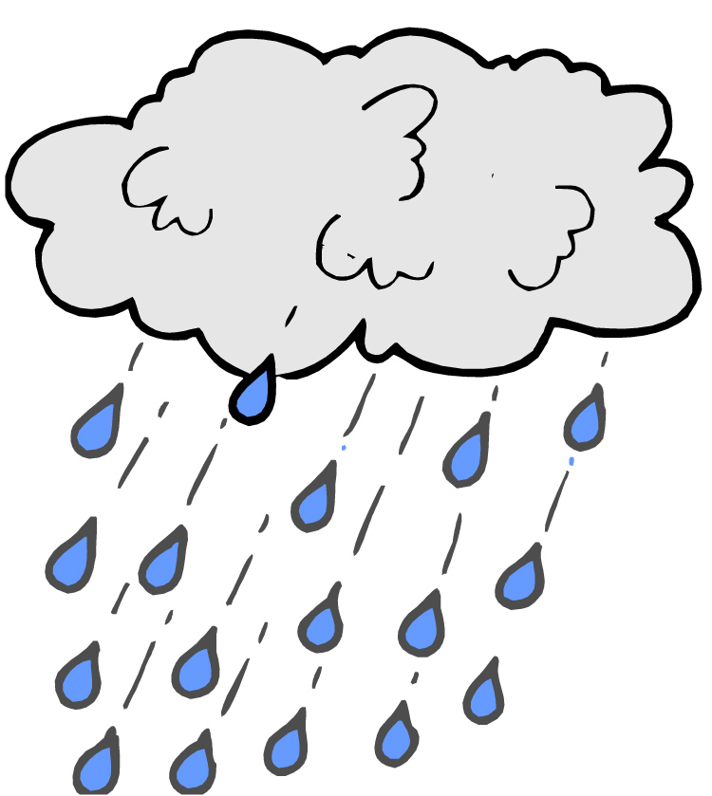
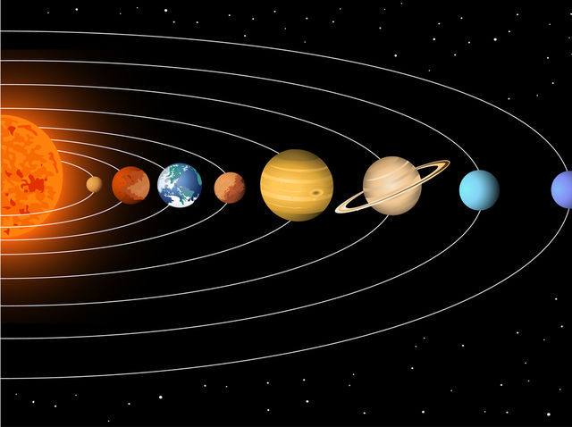
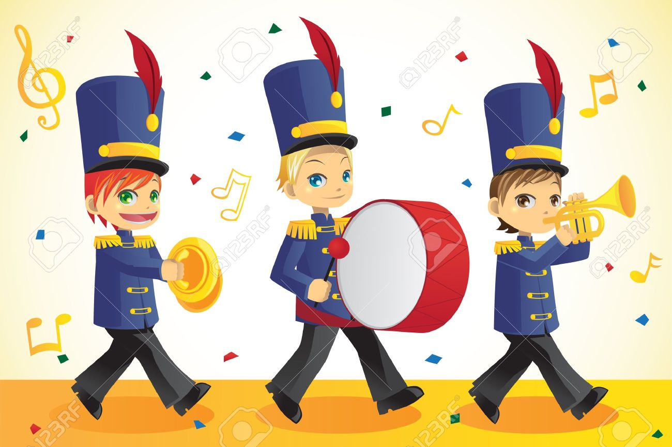
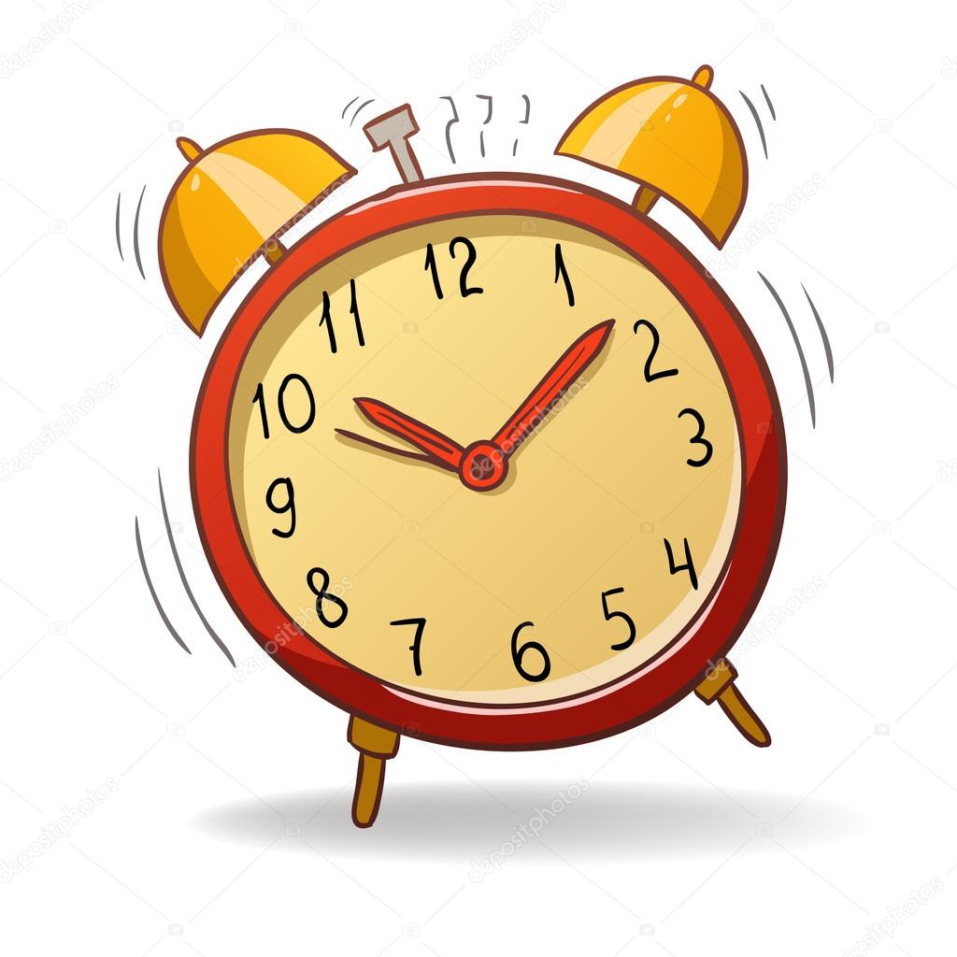
Ритмы нас окружают с рождения

Slide 4
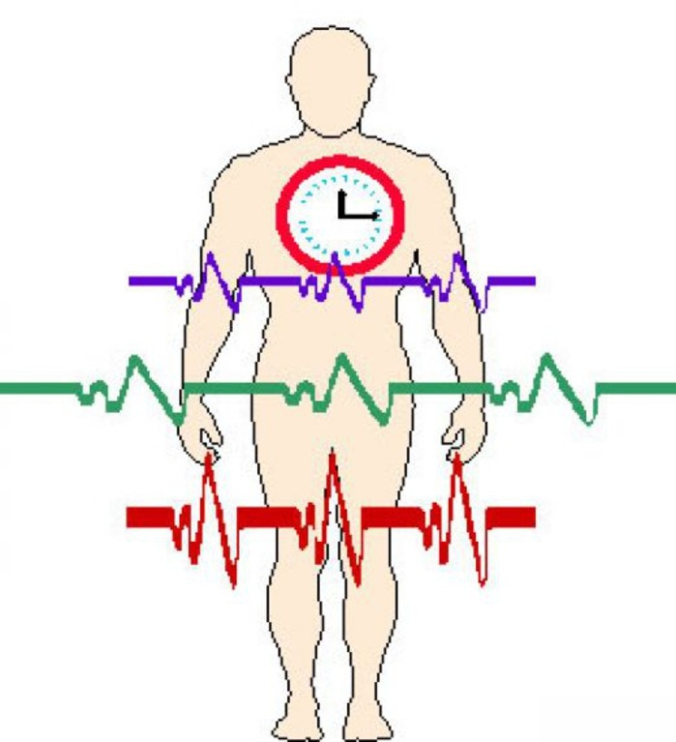
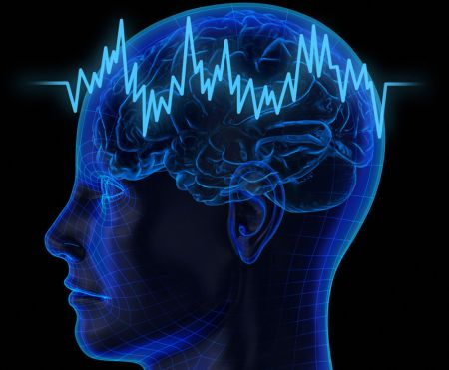
Музыку наш мозг воспринимает одновременно
обоими полушариями, левое полушарие воспринимает ритм, правое – тембр и мелодию. Самое сильное воздействие на организм
оказывает ритм.
Движение в ритме и темпе, заданном музыкой, способствует ритмичной работе всех внутренних органов и систем, что при регулярных занятиях ведет к общему оздоровлению организма

Slide 5
Развитие чувства ритма ребёнка
Активизация мелкой и крупной моторики, речевых центров
Развитие эмоциональной составляющей, психологичес-кого комфорта
Развитие коммуникативных навыков, социализация ребенка
Развитие творческих способностей, интереса к импровизации и самостоятельной музыкальной деятельности

Slide 6
Методы и приёмы развития чувства ритма воспитанников:
ритмическое декламирование (чтение слов в ритме, не нивелируя ритм);
мимическое и пантомимическое обыгрывание;
музыкально-речевые и координационные игры;
речевые упражнения;
задания на активизацию слухового внимания;
графическая запись ритма и ее прочтение с помощью движений и игры на инструментах;
движение: маршировка, бег, прыжки, хлопки, шлепки, наклоны и т.д.,
«Звучащие жесты» (Гунильд Кетман); «Ритмическое эхо»;
игра на музыкальных инструментах в ансамбле и соло с заданным ритмом;
ритмическая импровизация.

Slide 7
Развитием чувства ритма рекомендуется заниматься с самого раннего возраста и в доступной для дошкольников форме: ритмических упражнениях и играх. Основная работа по развитию чувства ритма происходит на музыкальном занятии, но дети, придя домой, часто повторяют то, чему они научились на музыкальном занятии: танцевальные движения, музыкально-ритмические упражнения. И вы, родители, должны их в этом поощрять. Не всегда у ребёнка всё получается. Вы должны подсказать ему, как правильно выполнить то или иное движение, как сделать это красивее.

Slide 8
Рекомендации родителям:
Слушайте музыку - она улучшает настроение, способствует эмоциональному развитию.
Учите ребенка воспроизводить мелодию хлопками, постукиванием, пением. Если малыш еще не научился самостоятельно выполнять задание, хлопайте его ручками, взяв их в свои руки; отстукивайте ритм или дирижируйте его рукой.
Поощряйте движения под музыку. Устройте парад, маршируя и стуча в барабаны.
Хорошо помогает для развития чувства ритма игра на детских шумовых инструментах. (Возьмите коробочки или бутылочки, насыпьте в них немного любой крупы – вот и получился незатейливый инструмент). Можно использовать деревянные палочки или ложки. Пусть ребёнок воспроизводит ритм любой услышанной музыки на этом «инструменте». Меняйте темп движений (то быстрее, то медленнее).
Инсценируйте детские потешки, песенки, стихи.
Чаще интересуйтесь у детей, что нового они выучили на музыкальном занятии.
Играйте с детьми дома, на прогулке, во время чтения стихотворения, игры на шумовых инструментах, в любое время года и дня.

Slide 9
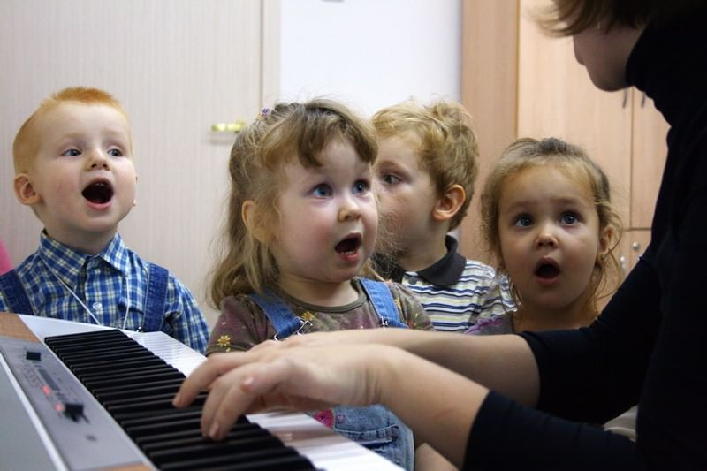
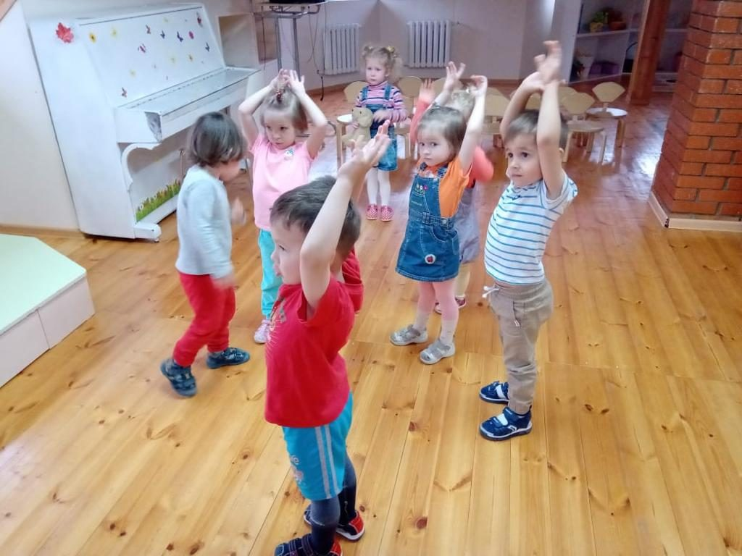
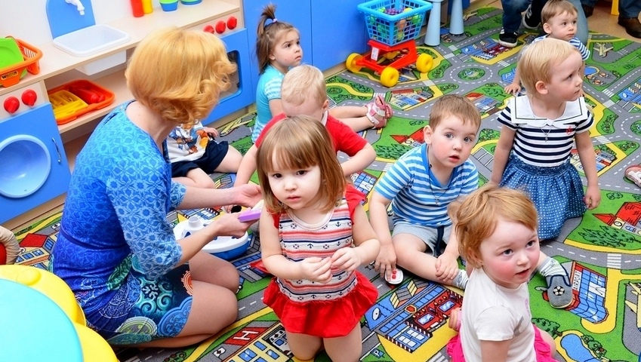
«…То что ребёнок умеет делать сегодня в сотрудничестве, он сумеет завтра сделать самостоятельно» Л. Выготский

Slide 10
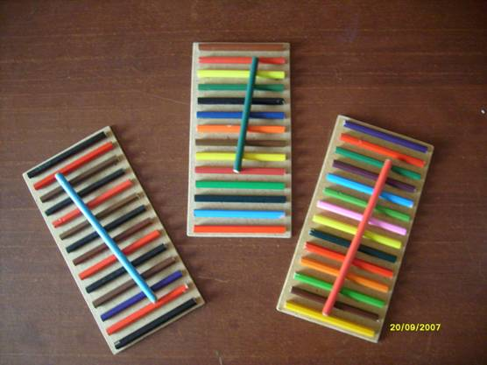
Для вас, родители!
Информация о значении и способах развития ритмического чувства, наглядных материалов на странице музыкального руководителя, в группах, в папках-передвижках.
Консультации, мастер-классы по развитию чувства ритма, созданию различных шумовых инструментов из подручных материалов, способы их применения («Домашний оркестр», «Играем вместе»)

Slide 11
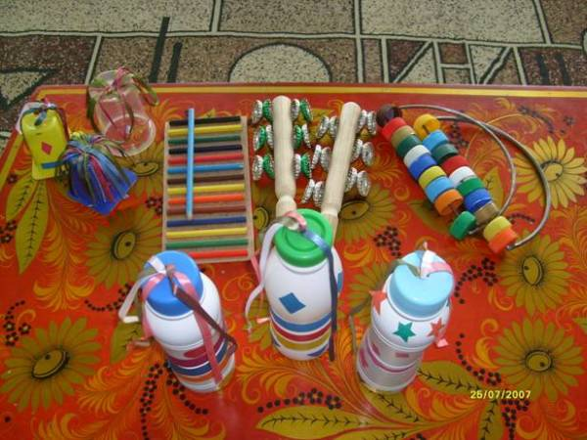
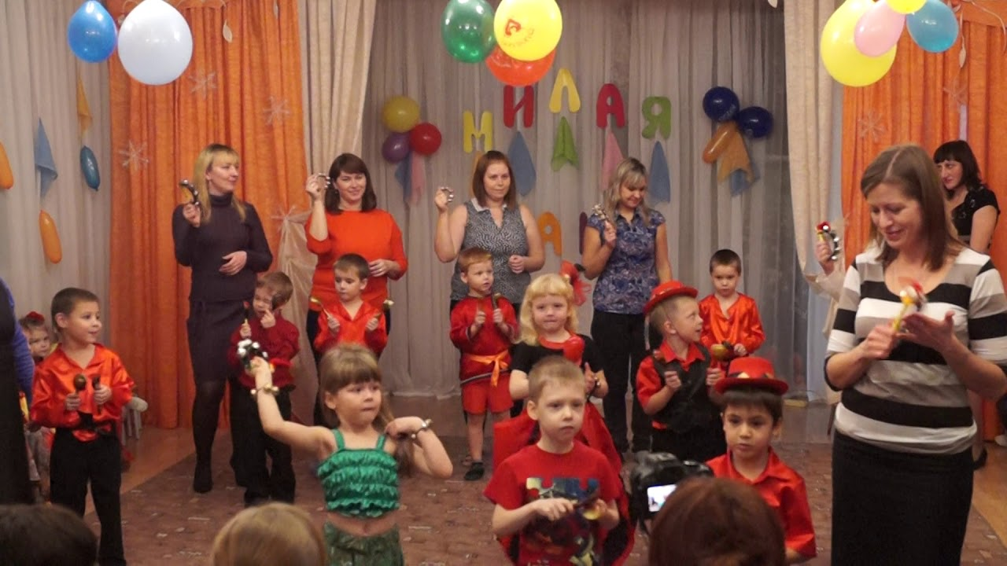
Конкурсы для родителей, совместные с детьми, по созданию музыкальных шумовых инструментов, исполнению своих «Домашних оркестровых сочинений»
Привлечение родителей к активному участию,
музицированию, играм во время праздников и вечеров развлечений
(«Мамин оркестр»,
«Оркестр Деда Мороза»)

Slide 12
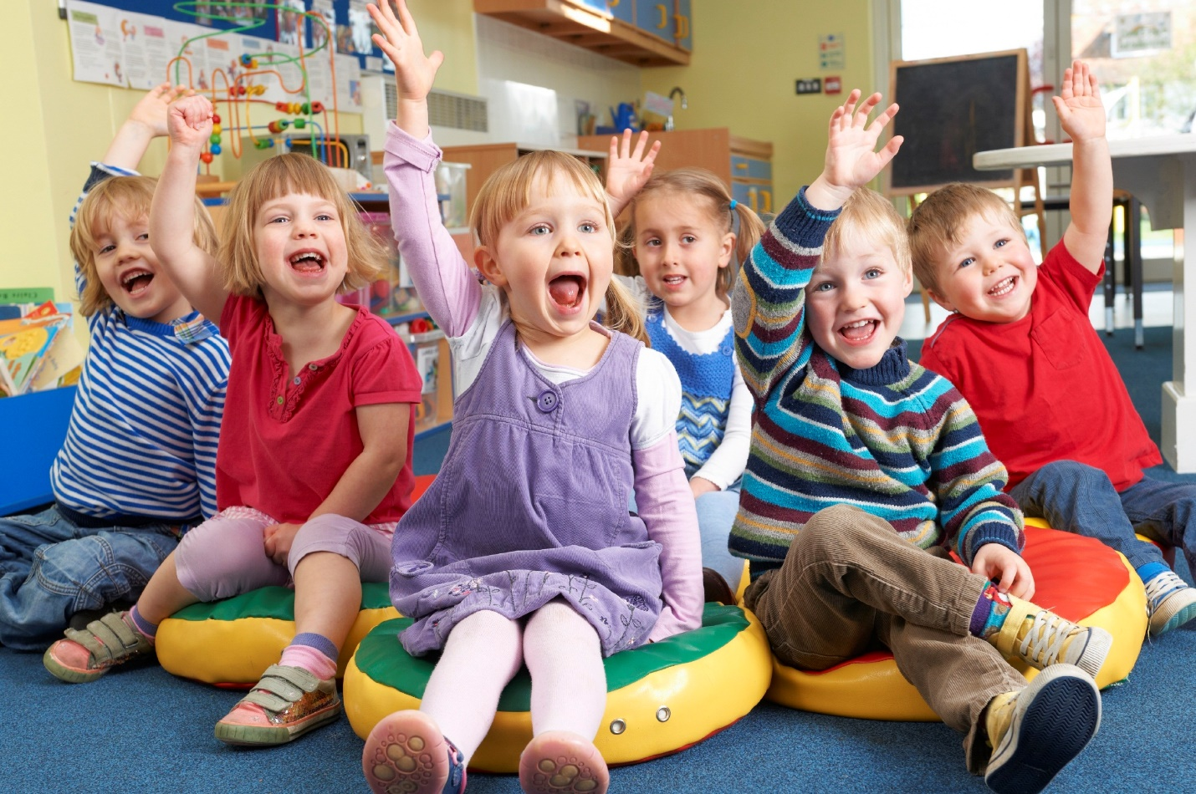
Спасибо за внимание!

